Slide 1
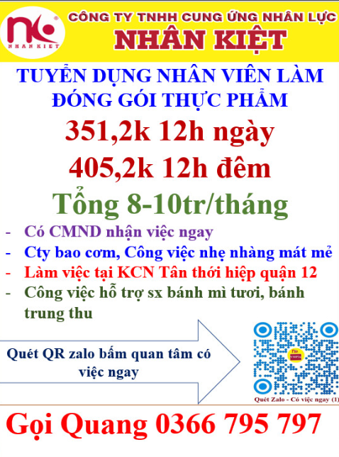
Gọi Mr Nhân: 0376 624 856

